Slide 1


SPACE INVADERS
GRUPO 3
SEGUNDO SPRINT

Slide 2
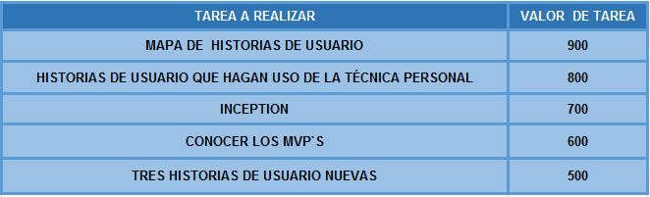
SPRINT PLANNING

Slide 3
DAILYS
Daily nº1 (31 Noviembre)
- División de las tareas de cada miembro del grupo dentro de su roll.
Fechas fin de tareas, para llegar a tiempo al final del Sprint 3.
Daily nº2 (7 Noviembre)
Ver el progreso de cada miembro del grupo.
Dudas o problemas que estamos teniendo en el Sprint 3.
Ver si estamos dentro de las fechas programadas por nosotros.
Daily nº3 (8 Noviembre)
Determinar un día para quedar y finalizar el Sprint 3 (14 Noviembre).
Dudas críticas.

Slide 4
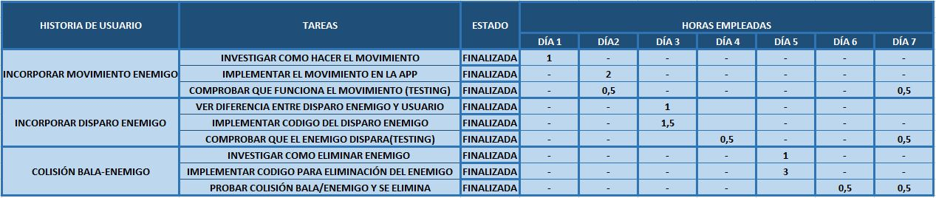
SPRINT BACKLOG

Slide 5
PRODUCT BACKLOG
- MOVIMIENTO ENEMIGO
DÍA 1
DÍA 2
DÍA 7
0%
30%
90%
100%
- DISPARO ENEMIGO
DÍA 3
DÍA 4
DÍA 7
0%
80%
90%
100%
- COLISIÓN BALA-ENEMIGO
DÍA 5
DÍA 6
DÍA 7
0%
80%
90%
100%

Slide 6
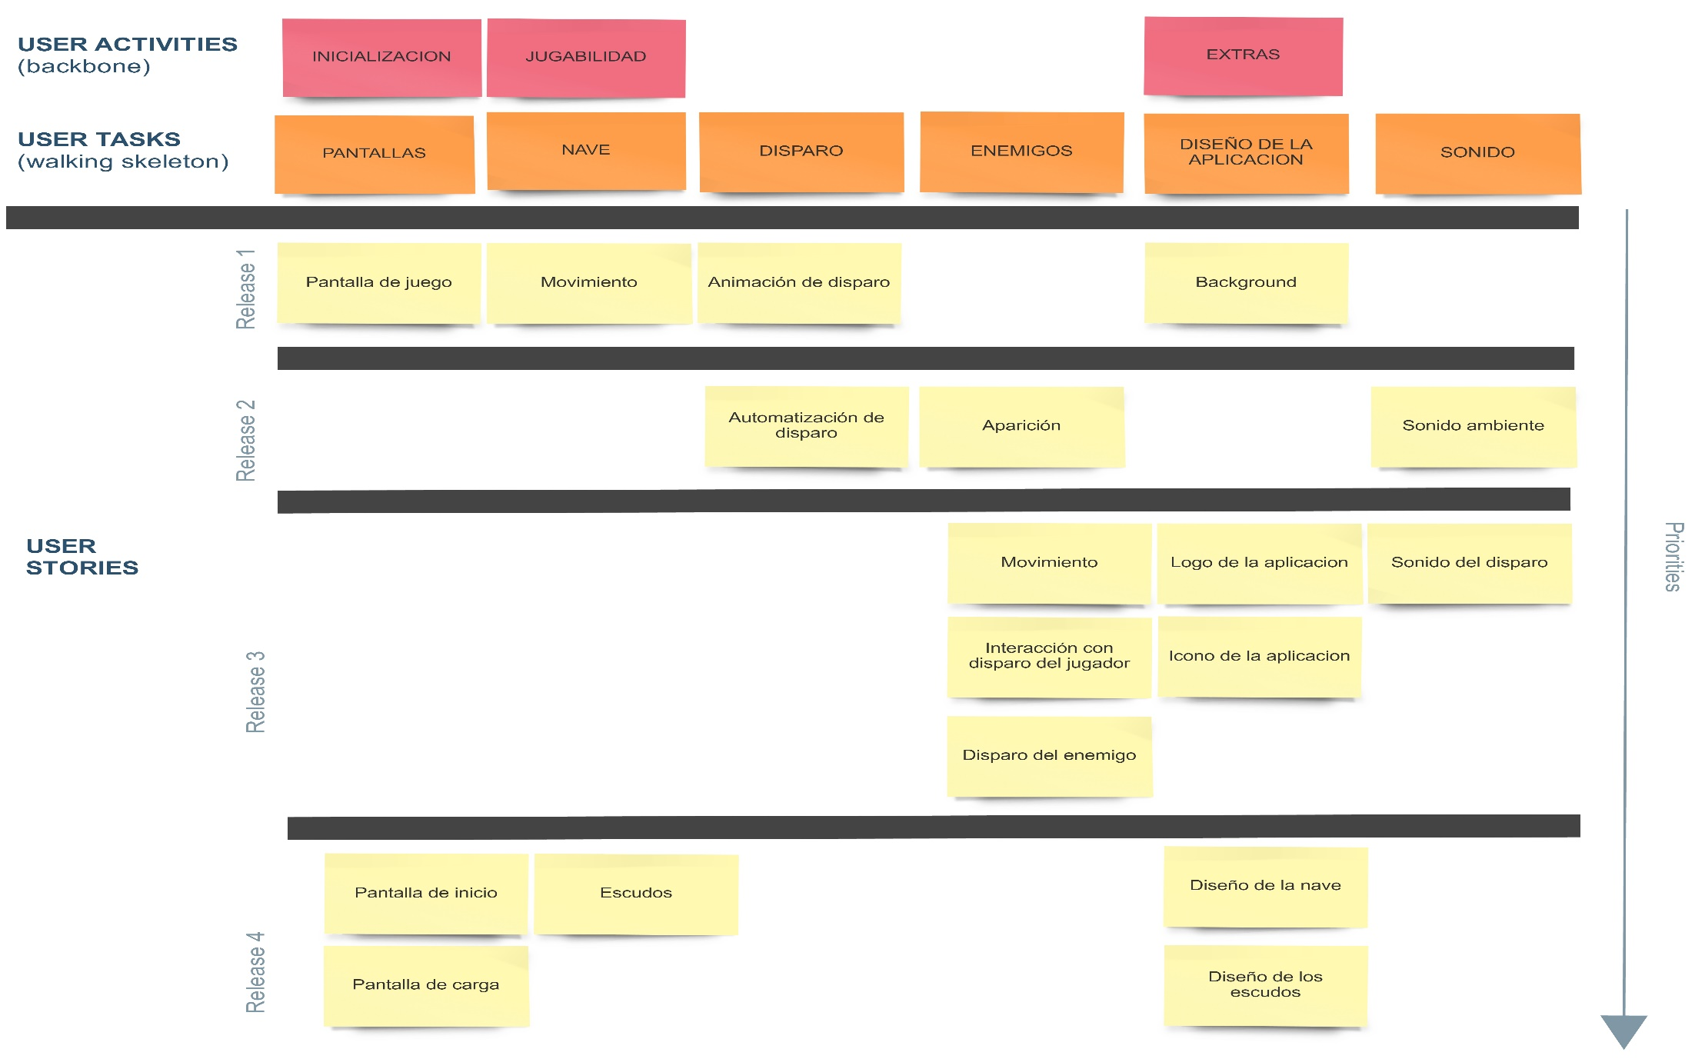
MAPAS DE HISTORIA DE USUARIO

Slide 7
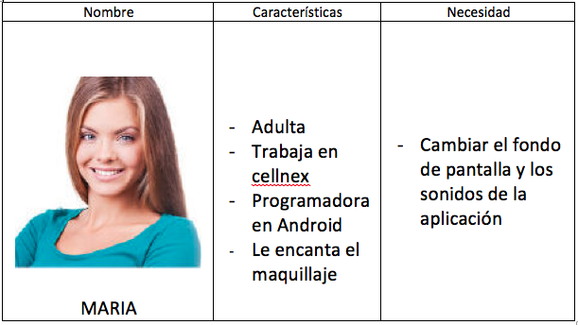
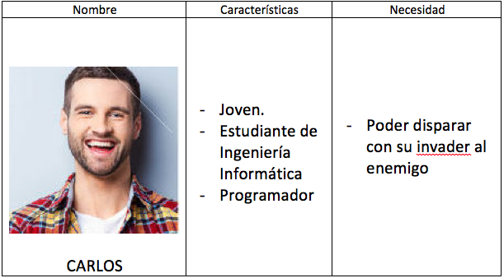
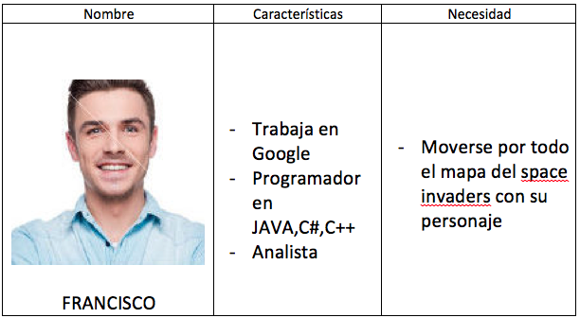
H.U. CON USO DEL PRODUCTO

Slide 8

INCEPTION
1. ¿Por qué estamos aquí?
Realizamos nuestro Space Invaders para captar clientes jóvenes cuya afición sean los videojuegos retros.
Este Space Invaders está orientado a obtener un número alto de descargas y obtener beneficios mediante la publicidad.
2. The elevator pitch.
Nuestro producto se trata de un producto gratuito que resulta altamente adictivo por su jugabilidad. Si te gustan los juegos retro, este juego te servirá para divertirte en tus ratos libres.
3. Diseñar la caja de tu producto. Logo:
Eslogan: Resiste la invasión.

Slide 9
INCEPTION
4. La lista de los NO’s.
- No es un juego de pago. - No es un juego orientado a gráficos.
- No es una aplicación web. - No es una aplicación híbrida.
- No es un juego desarrollado a medida del cliente.
- No es un juego con compras internas.
5. Conocer la comunidad.
La mayoría de desarrolladores de Space Invaders se está centrando en mejorar visualmente el juego incluyendo mejores gráficos e incluso alguno de ellos en 3D. Otros también se están centrando en cambiar la jugabilidad incluyendo el giroscopio en su juego.
6. Muestra la solución
El producto es una aplicación exclusiva para Android que no se podrá jugar vía web ni estará disponible para dispositivos iOS.

Slide 10
INCEPTION
7. ¿Qué os quita el sueño por las noches?
- Que a los usuarios no les guste.
- Que el número de descargas sea bajo.
- Que no seamos capaces de implementar funciones que desea el usuario.
8. El tamaño de nuestro proyecto.
Nuestro proyecto se trata de un proyecto a 8 meses por lo que consideramos que se trata de un proyecto pequeño (talla S).
9. Importancia
En nuestro proyecto establecemos la siguiente importancia:
1. Calidad 2. Tiempo
3. Presupuesto 4. Alcance

Slide 11
HISTORIAS DE USUARIO
1. COMO USUARIO, QUIERO QUE EL JUEGO TENGA ENEMIGOS EN MOVIMIENTO PARA QUE LA DIFICULTAD DEL JUEGO SEA MAYOR.
PRE:ENEMIGOS CON MOVIMIENTO.
CON: QUE SE MUEVAN LOS ENEMIGOS CUANDO EMPIECE EL JUEGO.
POS: CUANDO EMPIECE LA PARTIDA SE MUEVAN LOS ENEMIGOS.
2. COMO USUARIO, QUIERO LOS ENEMIGOS PUEDAN DISPARAR CON EL OBJETIVO DE AUMENTAR LA DIFICULTAD DEL JUEGO.
PRE: ENEMIGOS CON ARMAS
CON: QUE LOS ENEMIGOS DISPAREN
POS: DISPAREN CUANDO EMPIECE EL JUEGO INTENTANDO MATARNOS
3. COMO USUARIO, QUIERO QUE LAS BALAS IMPACTEN CON EL OBJETIVO DE PODER ACABAR CON TODOS LOS ENEMIGOS.
PRE: SE DEBE PODER DISPARA BALAS, TANTO ENEMIGOS COMO EL JUGADOR
CON: DISPARAR CON EL FIN DE ATACAR AL CONTRARIO
POS: CUANDO LAS BALAS IMPACTEN CON UNA NAVE, DICHA NAVE SE DEBERÁ DESTRUIR

Slide 12
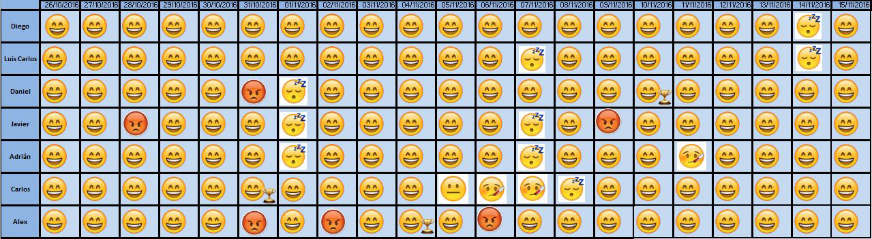
NIKO NIKOS Y KUDOS

Slide 13
GESTION SEGÚN EL TABLERO SCRUM
SPACE INVADERS

Slide 14

RETROSPECTIVA
Start Doing
Keep Doin
Controlar los tiempos de entrega
Actitud del equipo
Stop Doing
Faltar a clase
Perder el tiempo
Depender del WhatsApp
Distribución descompensada del trabajo
Hacer más dailys
Do less
Do more

Slide 15
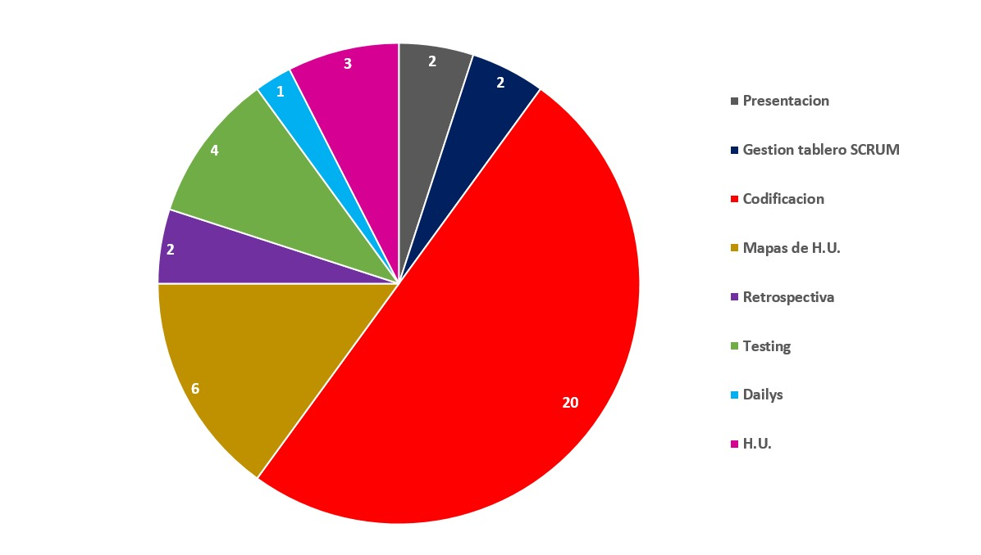
ESTIMACIONES

Slide 16


PREGUNTAS
APORTACIONES AL
MUNDO
https://grupo3ps.wordpress.com/2016/11/11/guia-de-uso-de-trello/

Slide 17
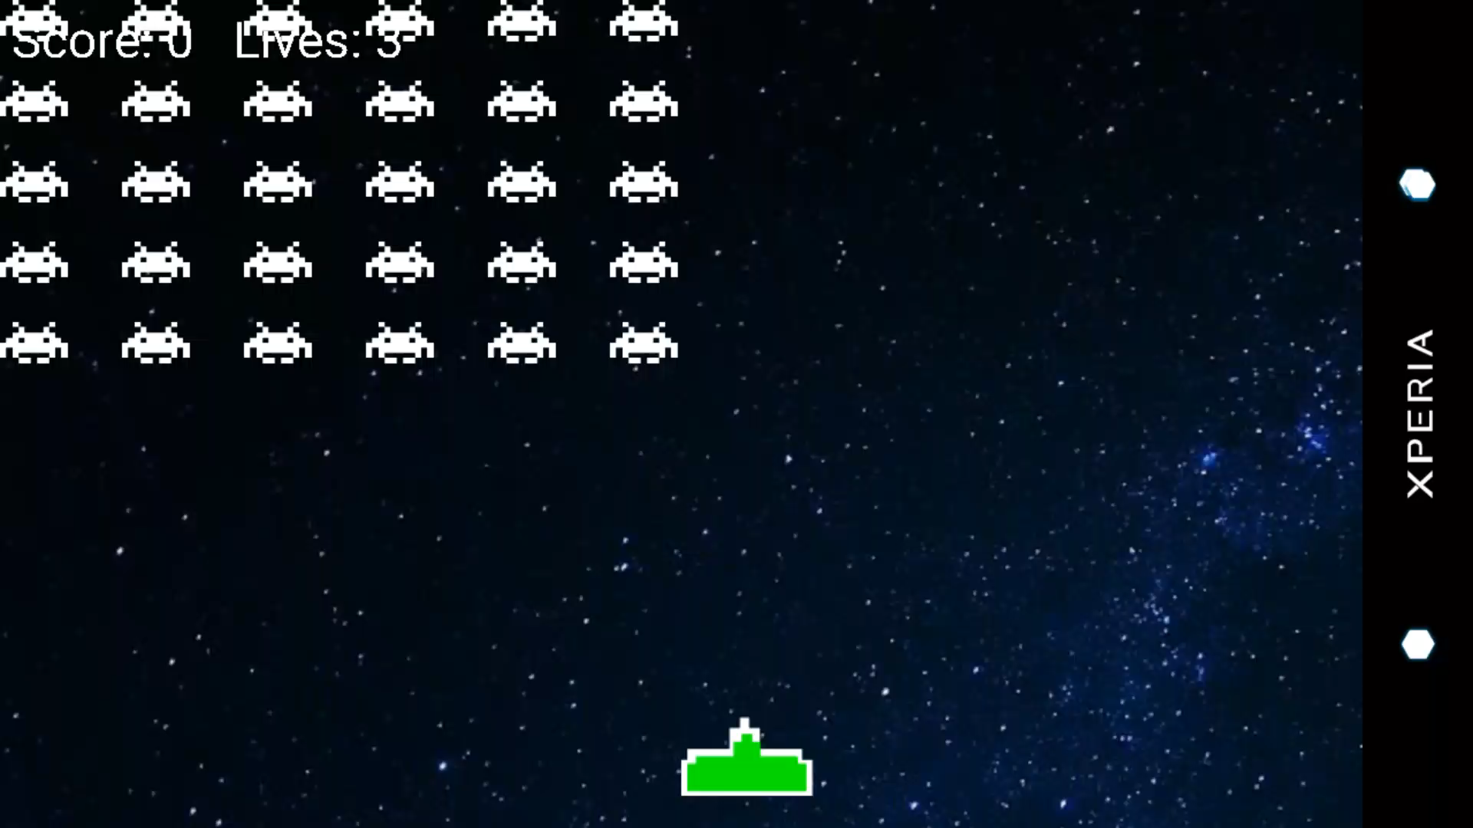
MUESTRA

Slide 18
FIN

